Slide 1

What´s going on in A1
Integrative Medicine?
Cantarero García, A. Rakel, D. Postigo Sánchez, J. Maisterrena Alemán, E. Álvaro Naranjo, T. A.L. Acosta Serrano

Slide 2
Dos motivos para estudio A1
Nuestros pacientes
Mejorar la práctica clínica
Acercarnos a la verdad
defendernos de los últimos ataques

Slide 3



Slide 4
Medicamentos tercera causa de muerte y en USA la segunda..
(A2… la mayoría de fármacos aunque los visitadores digan lo contrario)
Las indicaciones terapéuticas parecen responder más a los intereses comerciales que a la evidencia y experiencia.

Slide 5
¿Utilizamos la máxima evidencia y seguridad con nuestros pacientes?
¿Qué tipo de terapias son las que más evidencia tipo A1 tienen en la mayoría de las patologías?
¿Por qué usar A1?

Slide 6
Buscamos la mejor forma de atención al paciente
Medicina de familia, medicina complementaria, medicina naturista….
        MEDICINA
La más eficaz, segura y barata
Primum non nocere

Slide 7
Objetivos
Conocer y utilizar la máxima evidencia científica en medicina.
Determinar cuales son los tratamientos con mayor seguridad y eficacia en las patologías más comunes.

Slide 8
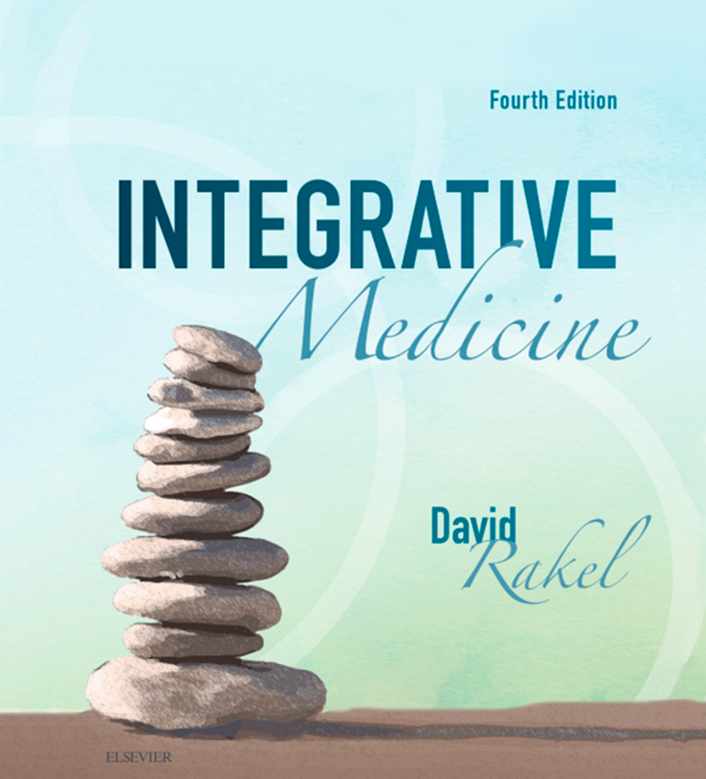
Gracias a David Rakel. Universidad de Nuevo México

Slide 9
Material y método
Graduación SORT (Strengh of Recommendation Taxonomy) (ABC)
A (alta calidad metanálisis, revisiones Cochrane)
B (limitada evidencia, casos clínicos)
C (basado en consenso, experiencia)
Grado de daño potencial (1,2, 3).
1 ningún riesgo
2 riesgo con efectos secundarios reversibles 3 riesgo potencial efectos irreversibles

Slide 10
Análisis:
15 especialidades médicas
71 patologías
Siendo A la mayor evidencia y 1 la ausencia o el mínimo daño potencial.

Slide 11
Resultados:
En un 23,9 % de las 71 enfermedades
no se encuentra tratamiento con evidencia tipo A1

Slide 12
dieta en un 38% de las patologías
ejercicio con 30,9%
suplementos 29,5%
psicoterapia en 21,1% enfermedades médicas.
acupuntura 14%
fármacos supone el 12,6%
fitoterapia el 9,8%.

Slide 13
Lo que más cura con seguridad es la restricción o evitación de sustancias, fármacos o alimentos 35%
Hemos encontrado que la restricción o evitación de ciertos alimentos, sustancias y ó fármacos constituyen el tratamiento más seguro y eficaz en el 35% de las patologías.

Slide 14
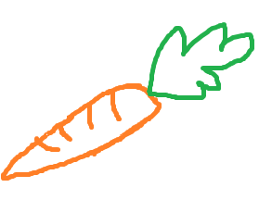


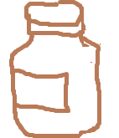





Slide 15

Trastornos afectivos
Depresión
Mejorar la nutrición.
ácidos grasos omega 3 (dos o tres porciones de pescado 2 cucharadas al día de 1000 mg o aceite de lino en cápsula).
Además evitar cafeína y alcohol
La combinación de apoyo psicoterapéutico y antidepresivos

Slide 16


Ansiedad
Mejorar la nutrición con suplementos omega3 y retirar alcohol y cafeína.
Psicoterapia en combinación con suplementos, fitoterapia o ansiolíticos o antidepresivos sobre todo altamente recomendado en TAG
Trastornos por déficit de atención
Uso de escalas estandarizadas (Vanderbilt Parent and Teacher Rating Scales)
Descartar condiciones médicas o neuropsicológicas que mejoren la atención, autodisciplina, alteraciones tiroideas, sensitivas, y déficits del aprendizaje.
Evaluar la dieta y los déficits nutricionales y mejorarla con suplementos.
Enseñar a los pacientes a evitar la deshidratación.
Ejercicio vigoroso 30 minutos diarios.
Seguimiento por monitor cada 3 o 4 meses.

Slide 17

Trastornos del espectro autista
Insomnio
Melatonina: 0.3–0.5 mg antes de dormir sobre todo con alteraciones del ritmo circadiano.
Reducir el ruido mental, relajación diaria.
Control de estimulantes
Evaluar creencias sobre el dormir. Referir a un especialista en terapia cognitiva estructural de sueño.
Trastornos por estrés postraumático
Psicoterapia Prolongued Exposure PE, EMRD, Cognitive processing therapy CPT

Slide 18

Neurología
Alzheimer
Ejercicio adecuado a cada etapa de la enfermedad. Para las
iniciales combinación de ejercicio físico y cognitivo (yoga, taichi)
Cefalea
Higiene del sueño, comidas y ejercicio regularizado. Llevar un calendario del stress y de los desencadenantes, con los episodios
Eliminación de los desencadenantes: vino, chocolate, cafeína, alimentos procesados..
Petasites hybridus raíz 50 mg tres veces al día
Biofeedback 10 sesiones
Terapia cognitivo conductual
Acupuntura 6-8 sesiones durante 8 semanas

Slide 19


Neurología
Neuropatía periférica
Ejercicio 30 minutos al menos 3 veces semana, yoga, taichi
Alimentos de índice glicémico bajo, completos con mucha fibra.
Eliminar tóxicos medioambientales, alcohol, tabaco, polución.
Acupuntura 2 sesiones 10 semanas
Acetil L Carnitina 500mg a 1000mg de 2 a 3 veces al día
Acido alfa lipoico 600-1800mg al día, inicio con 600 e incrementar.
Esclerosis Múltiple
Dejar de fumar.
Mindfulness para mejora de la calidad de vida, dolor, ansiedad y depresión.
Parkinson
Ejercicio físico regular aerobic.

Slide 20

Enfermedades Infecciosas
Otitis media
Detector alérgenos y desencadenantes de la inflamación de las vías respiratorias altas (humo del tabaco, proteína de la leche)
Sinusitis crónica
Ejercicio regular 30minutos al día de 3 a 5 días a la semana.
Grupos de apoyo espiritual.
Infecciones víricas respiratorias altas

Slide 21

Enfermedades Infecciosas
VIH
Suplementos de vitamina B,C,D y E y evitar A u otras vitaminas innecesarias.
En fitoterapia tener conciencia de las interacciones del citocromo P 450 y los fármacos antirretrovirales.
Herpes Simplex Virus
Hepatitis crónica
Eliminar las grasas trans.
Vacunar pacientes sin inmunidad a hepatitis A y B.
Animar a tratamiento antiviral a pacientes con factores que incrementen el riesgo de complicaciones por la hepatitis C.

Slide 22
Enfermedades Infecciosas
Infecciones tracto urinario
Fenazopiridina 200mg cada 12 horas 2 días (control de síntomas).
Eliminar el uso de espermicidas o cambio del método de control de natalidad.
Lyme
Ejercicio aeróbico y con carga de peso 15 a 30 minutos 2 o 3 veces a la semana durante 4 semanas.
Taichi en grupo con profesor experimentado dos veces a la semana al menos 12 semanas.

Slide 23
Enfermedades cardiovasculares
Hipertensión
Dieta DASH énfasis en alimentos ricos en potasio, magnesio, calcio y nitratos
Reducción del ingesta de sodio hasta 2,4 g al día
Limitar alcohol a 2 vinos al día en hombres y uno en mujeres.
Ejercicio aeróbico 30 minutos al día
Pérdida de peso de 4.5kg en personas con sobrepeso.
Terapias cuerpo mente
Relajación
Meditación transcendental
Taichi

Slide 24
Enfermedades cardiovasculares
Insuficiencia cardiaca
Programa de rehabilitación cardiaca certificada
Dieta mediterránea o antinflamatoria
Preguntar sobre inquietudes espirituales o necesidad de pertenecer a grupos de desarrollo espiritual.

Slide 25
Enfermedades cardiovasculares
Coronariopatías
Dieta mediterránea 5 raciones de vegetales al día, 2 raciones de fruta, granos enteros, eliminamos carbohidratos refinados, 2 raciones de pescado a la semana, reducción de carne roja, frutos secos frecuentemente.
Ejercicio 30 minutos caminar diarios o 3 veces por semana ejercicios aeróbicos más intensos.
Entrenamiento de resistencia al menos 30 minutos por semana.
Para HDL-C:
Ejercicio.
Pérdida de peso.
Reducción de ingesta de carbohidratos.
Para triglicéridos:
Pérdida de peso
Reducción de ingesta de carbohidratos.

Slide 26
Enfermedades cardiovasculares
Dislipemia
Dieta mediterránea
Ejercicio al menos 4 días a la semana 40minutos de entrenamiento de resistencia con intervalos de 20 minutos de ejercicio aeróbico.
Ácidos grasos monoinsaturados 20 a 40g al día equivale a 4 cucharadas soperas.
Arritmias
Determinar el desencadenante relacionado
con la arritmia, eliminar cafeína, alcohol u otras drogas

Slide 27
Alergias, intolerancias
Asma
Reducción de la exposición a los desencadenantes del asma es terapéutico por sí mismo. Limpieza del polvo doméstico, uso de filtros, evitar el ser fumador pasivo, evitar contacto con mascotas.
El paciente alérgico
Filtros de aire eficaces
Cromolín sodio spray nasal 3 a 4 veces al día
Inmunoterapia sublingual, considerar antes que la subcutánea.
Intolerancias y alergias alimentarias

Slide 28
Alteraciones endocrinas y metabólicas
Síndrome metabólico y resistencia a la insulina
Animar ejercicio moderado y de resistencia de rutina
Metas para bajar de peso hasta el apropiado
Dieta baja en carbohidratos. Mediterránea con foco en los alimentos con bajo índice glicémico.

Slide 29
Alteraciones endocrinas y metabólicas
Diabetes mellitus
Considerar interconsulta a programa exhaustivo de cambio de estilo de vida.
Ejercicio aeróbico o de resistencia diario.
Dieta de índice glicémico bajo y reducción moderada de carbohidratos.
Evitar bebidas azucaradas y zumos.
Consumo mayor de lentejas, judías secas y soja, chía y otros granos, cebollas, vegetales de hoja verde, almendras, nueces y otros frutos secos.
Consumo moderado de café y vino.
Suplementos: cromo 200 a 1000mcg diario
Fitoterapia: Canela de 1 a 5 g en rama o equivalente en extracto

Slide 30
Alteraciones endocrinas y metabólicas
Hipotiroidismo
Ejercicio regular aeróbico y con pesas
Evitar fármacos y alimentos que interfieren con la actividad
tiroidea.
Dieta antiinflamatoria cardiosaludable para mantener un peso óptimo para riesgo cardiovascular
Síndrome del ovario poliquístico
Promoción de la pérdida de peso para llegar al peso ideal. Empezando por metas alcanzables y soporte adecuado.
Ejercicio moderado esfuerzo 30 a 60 minutos diarios.
Acupuntura reduce el tono del SNS y mejora la menstruación.
Con beneficios adicionales en reducción del stress y mejora carácter.
Terapias cuerpo mente pueden ayudar a las mujeres a combatir el stress, la depresión y ansiedad relacionada con el SOP.

Slide 31

Alteraciones endocrinas y metabólicas
Osteoporosis
Impedir el ser fumador o ser fumador pasivo
Ejercicio 30 a 45 minutos al día, aeróbico, pesas (consulta previa experto para programa adecuado)
Obesidad
Reducir ingesta calórica a 500-1000 al día para perder de medio a 1 kg a la semana
Animar ejercicio 60 minutos diarios. (sigue)
Fatiga adrenal

Slide 32

Alteraciones gastrointestinales
Síndrome del colon irritable
Terapia cognitivo conductual
Dieta restrictiva de oligo di mono sacáridos y polioles fermentados FODMaPs
Suplementos: probióticos 50 billones de colonias al día Lactobacillus o B. Infantis 36524 a 5 billones al día
Fibra soluble (psyllium, guar gum) 15 gr al día con las comidas.
Fitoterapia: aceite de menta una o dos cápsulas con cubierta entérica tres veces al día entre las comidas.
Reflujo gastroesofágico
Úlcera péptica
Cesar tabaquismo
Suplementos: probióticos durante HP tratamiento Lactobacilus acidófilus o GG con al menos 1 billón de organismos dos veces al día o Sacharomyces boulardii 500mg dos veces al día
Eliminar fármacos AINES

Slide 33

Alteraciones gastrointestinales
Colelitiasis
Dolor abdominal recurrente en niños*
Animar a acudir al colegio y otras actividades
Suplementos de 10 a 100 billones de CFUs una o dos veces al día
Terapias bioenergéticas: reiki y healing touch
Estreñimiento
Introducir gradualmente una cantidad de fibra en la dieta de 20 a 25 g al día con vegetales frutas cereales completos sin refinar

Slide 34
Enfermedades autoinmunes
Fibromialgia
Ejercicio prescrito adaptado al nivel físico y preferencias del paciente
Ejercicio aeróbico acuático o terrestre de fuerza y estiramientos
30 minutos diarios de actividades de estilo de vida acumulativos
Síndrome de fatiga crónica
Terapia de ejercicios graduados, desde despacio hasta incrementar gradualmente. Interconsulta a especialista entrenador físico- psicológico experto en el tema.
Terapia cognitivo conductual

Slide 35

Enfermedades autoinmunes
Artritis reumatoide
Ejercicios de estiramiento y fortalecimiento de los músculos. Terapia física en etapas inciales como yoga adaptado o taichí, baile pueden ser útiles
Eliminar café, tabaco y alcohol
Suplementos: omega 3 son recomendados ácido eicosapentanoico 30mg por kg y DHA 50 mg por kg al día, el equivalente a 6 a 11 gr de aceite de borraja al día.
Low level laser terapia, valorando riesgo y efectos secundarios.
Enfermedad inflamatoria intestinal Crohn CU
Recomendación generalizada es mantener una dieta rica en macro y micronutrientes antiinflamatoria y limitar fibra y sucrosa.
Intolerancia a la lactosa es frecuente en pacientes con EII, eliminar lácteos de la dieta
Dieta de eliminación para alimentos que empeoren la clínica.
Fórmula enteral dieta puede ayudar a controlar síntomas o remisión en niños
Pacientes que toman 5ASA deben considerar tomar ácido fólico 1 mg al día

Slide 36
Obstetricia, ginecología
Consejo fertilidad y preconcepción
Dieta mediterránea, ácidos grasos esenciales en frutos secos, pescado con bajo contenido en metales pesados.
Dieta de bajo índice glicémico
Evitar grasas y sodas
Grupos de terapia cuerpo mente para habilidades durante 6 o más sesiones
Suplementos: multivitamínico con ácido fólico 400mcg al día
Náuseas y vómitos del embarazo
Suplementos: B6 de 30 a 75mg en tres veces al día

Slide 37
Obstetricia, ginecología
Manejo del parto
Plan de apoyo al parto, considerar doula
Caminar o boca arriba en la primera etapa del parto
Boca arriba o de lado en la segunda parte del parto
Inmersión en el agua en la primera parte del parto
Inyecciones de agua sterile for back labor
Acupuntura durante el parto
Previo parto
Estimulación unilateral del pecho una hora al día durante 3 días induce el parto a término.
Rotura de bolsa a las 39 semanas
Inserción transcervical del catéter de Foley para maduración cervical tiene
menos riesgos que los fármacos

Slide 38


Obstetricia, ginecología
Menopausia
Acupuntura una a dos sesiones a la semana
Dismenorrea
Leiomiomatosis
Sequedad vaginal

Slide 39
Urología
Hiperplasia benigna de próstata
Suplementos: Betasitosterol 60mg dos veces al día
Urolitiasis
Beber 2 o 3 litros de agua diarios
No limitar la ingesta de calcio
Ajustar la dieta a nuestras características metabólicas
Fármacos. Citrato de potasio para alcalinizar la orina
Prostatitis crónica, síndrome dolor pélvico crónico

Slide 40
Nefrología - Urología
Insuficiencia renal crónica
Evitar fumar
Disfunción eréctil
Dispositivos de vacio o de constricción
Deficiencia de testosterona
Reducir el síndrome metabólico y diabetes
Reducir carbohidratos refinados
Incrementar dieta vegetariana y reducir ingesta de productos animales

Slide 41

Alteraciones del aparato locomotor
Síndrome dolor miofascial
Toma de conciencia de los desencadenantes del entorno (mala higiene postural, stress repetido) tomando notas diariamente.
Aprender técnicas del manejo del stress.
Ejercicios para mejorar la mecánica miofascial. Yoga, taichí.
Reeducación postural con yoga, Feldenkrais y terapias físicas
Terapias manuales,manipulativas”, estiramientos, masajes. Osteopatía cuando hay alteraciones en la asimetría que provoca el dolor.
Bioestimulación con láser low level, hidroterapia, termoterapia para reducir el dolor y poder hacer en casa.
Acupuntura para mejorar los puntos de dolor y disminuir la excitación autonómica.

Slide 42
Alteraciones del aparato locomotor
Lumbalgia crónica
Educar a los pacientes en las múltiples facetas del dolor crónico y la necesidad de seguir el tratamiento
Ayudar al paciente a encontrar el programa de ejercicio adecuado para estar activo
Reafirmar al paciente en los progresos y localizar los factores de riesgo psicosociales (conductas de evitación, tendencias catastrofistas)
Proporcionar recursos ante las mejoras del estado y las crisis de dolor.
Interconsulta a terapia cognitivo conductual* cuando aparezcan síntomas de alarma
Ejercicio indicado en dolor subagudo y crónico dos o 3 veces a la semana durante 4 semanas

Slide 43
Cervicalgia
Disminuir alimentos ricos en omega 6 y ácidos grasos trans
Acupuntura beneficiosa practicada por un buen profesional
Suplementos: de 1 a 8 g al día del omega 3 reduce la inflamación (el riesgo gastrointestinal o de sangrado se produce con dosis más altas)
Osteoartritis
Programa individualizado para perder peso
Ejercicio aeróbico tres veces a la semana

Slide 44

Alteraciones del aparato locomotor
Gota
Animar a perder peso
Limitar la ingesta de cerveza y licores
Disminuir el consumo de carne roja y marisco
Incrementar la ingesta de verduras, legumbres, proteínas vegetales y frutos secos
Disminuir la ingesta de bebidas con azúcar y fructosa
Síndrome túnel carpiano
Uso de férula tan pronto como sea posible incluso por el día si se tolera
Epicondilitis

Slide 45
Dermatología
Dermatitis atópica
Baños con blanqueador diluido
Compresas húmedas con corticoides diluidos en casos severos 1:3 oclusiva mantener húmedo
Evitar alergias alimentarias. Los alimentos que más frecuentemente desencadenan los episodios son huevos, soja, leche, trigo, pescado, moluscos y cacahuetes.
Los lactantes usan fórmulas hidrolizadas especiales como Nutramigen Lipil Pregestimil y Alimentum advance
Fitoterapia: 2%ácido glicirretinico (Apitopiclair) tópico 3 veces al día
Psoriasis
Cuidado de la piel evitar agua caliente y usar gente cleansers y thick emolientes y avena coloidal
Dieta de bajo valor calórico para perder peso
Fitoterapia tópica indigo naturalis extracto 3-7% pomada o crema una o dos veces al día
Fármacos: oral PDE4 inhibidor apremilast (Otezla) 30 mg dos veces al día (muy nuevo seguridad y eficacia sin mucha experiencia)

Slide 46
Dermatología
Urticaria
Identificar y evitar factores precipitantes si es posible. Registro de la actividad y de la ingesta diaria.
Estomatitis aftosa
Dermatitis seborreica
Acné vulgaris y rosácea

Slide 47
Cáncer
Mama
La dieta mediterránea disminuye el riesgo. Vegetales crucíferas disminuyen el riesgo
Alimentos como la soja de una a tres veces al día.
Evitar suplementos de isoflavonas aisladas
Control y reducción progresiva del peso
Suplementos: vitamina D, altos niveles asociados con menos cáncer de mama
Evitar la terapia hormonal sustitutoria de estrógenos y progesterona
Terapias no hormonales para los síntomas postmenopáusicos como sofocos pueden ser eficaces como ejercicio regular y acupuntura.
Ejercicio más de tres horas a la semana reduce el riesgo de padecer cáncer.
Intervenciones psicológicas pueden ser útiles en el cuidado. Las más útiles psicoeducación y psicoterapia individual con un profesional entrenado.
Programa de reducción del stress basado en mindfulness mejora el bienestar y ayuda a manejar la ansiedad durante y después del tratamiento.

Slide 48
Cáncer
Pulmón
Próstata
Colorrectal
Prevención primaria reduce el riesgo en población con alto riesgo
Identificar población de alto riesgo e intervenir de forma temprana
Dieta basada en alto contenido en fibra obtenida de frutas y vegetales con lo mínimo de carne roja y azúcar
Suplementos: calcio citrato1200mg al día para prevenir recurrencias de adenomacolorrectal
Folato obtenido de alimentos. Mientras que ácido fólico incrementa la incidencia¡
Acupuntura antes durante o después del tratamiento alivia las náuseas inducidas por la quimioterapia.

Slide 49
Cuidados paliativos
Usar siempre laxantes con la toma de opioides. Laxantes alivian la náusea por estreñimiento
Acupuntura para dolor neuropático y nociceptivo en combinación con medicación.
Acupuntura es efectiva en las náuseas, vómitos y dolor.
Prácticas espirituales y culturales indígenas facilitan un proceso de muerte en paz y con sentido. Asistencia espiritual alivia los síntomas físicos
El manejo del dolor mejora el duelo antes y después de la muerte
La reducción de la alimentación parenteral mejora el confort. Sustituir alimentación intravenosa o parenteral por caricias y cuidados (boca etc)
Reducción del stress basado en mindfulness disminuye ansiedad, dolor crónico, stress y depresión
Hipnosis y visualizaciones pueden reducir ansiedad, dolor, stress y promueven la relajación

Slide 50
Alcoholismo y sustancias de abuso
Acupuntura es eficaz produciendo relajación y disminuyendo síndrome de abstinencia de la mayoría de las sustancias de abuso.

Slide 51
Oftalmología
Cataratas
Suplementos: multivitamínico diario incluye taurina, zinc, luteína, de 1 a 2 g de vitamina C, 400u de vitamina E y 5000 de vitamina A palmitato
Degeneración macular
Animar a tomar alimentos ricos en omega 3 (salmón salvaje, nueces o semillas de lino)
Incrementar alimentos ricos en carotenoides como luteína y zeaxantina (vegetales de hojas oscuras)
Suplementos: multivitamínicos vitamina C, E, zinc, selenio, taurina, luteína, zeaxantina
Incorporar de 6 a 10mg al día de luteína (6 para prevención, 10 para tratamiento)

Slide 52
Discusión:
Apenas encontramos fármacos con evidencia máxima y seguridad completa (la mayoría A2, con lo que no están exentos de daño potencial).
Evidencia A1: dieta y el ejercicio físico.

Slide 53
Conclusiones:
Nuestros tratamientos más seguros y eficaces: “primum non nocere”
Hay evidencia en medicina integrativa.
Importante trascendencia de los tratamientos de suplementos, psicoterapia, acupuntura en patología médica.
Con la mayor evidencia nos acercamos a la medicina naturista

Slide 54
Podemos afirmar que las terapias alternativas tienen evidencia A1
Pocos fármacos tienen evidencia A1, es decir, están exentos de efectos secundarios leves y graves.

Slide 55

ameliacantarerogarcia@gmail.com

